Slide 1
Innehåll om allemansrätten till sociala medier vintern 2021

Slide 2
Så här använder du materialet
Materialet är fritt att använda, göra om och anpassa så att det passar den kanal du publicerar i och den målgrupp du riktar dig till.
Bilderna ska ses som inspiration och är förslag på vilken typ av bild du kan använda.
Länk till mer information finns i fältet anteckningar under varje bild.
Notes:
Tips på webbplatser med bilder för gratis nerladdning och användning:
https://pixabay.com/sv/
https://www.pexels.com/sv-se/
https://unsplash.com/
Förslagen på bilder är hämtade från https://unsplash.com/

Slide 3
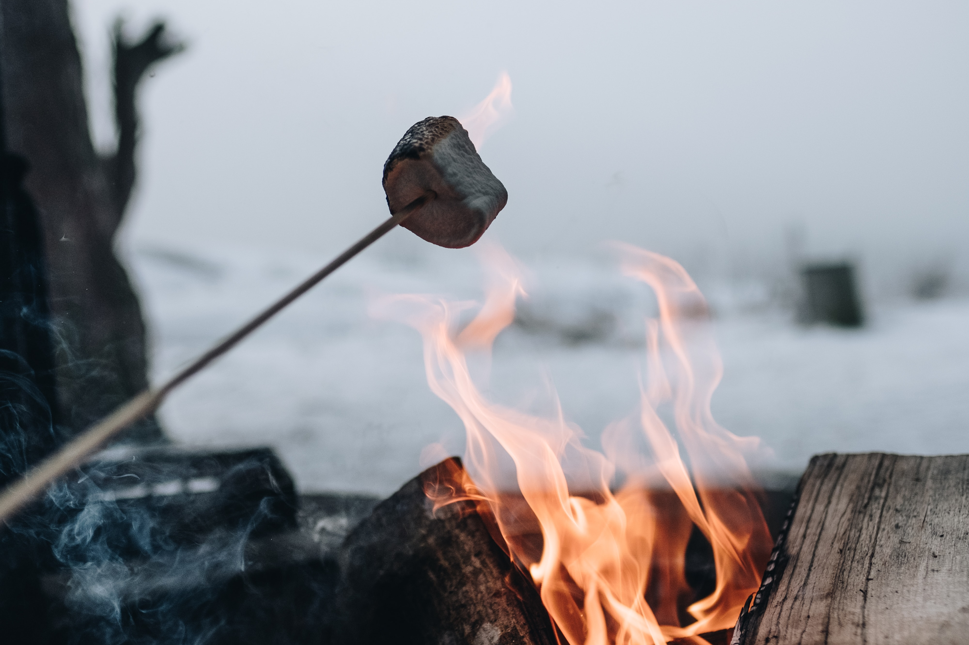
Eldning
Inläggstext
Allemansrätten ger ingen självklar rätt att göra upp eld i naturen. Om det är tillåtet att elda, tänk på:
🔥 Bästa stället att elda är på redan iordninggjorda eldplatser.
🔥 Elda bara på platser där elden inte kan sprida sig eller skada växter, djur eller mark, till exempel på grus eller sandmark.
🔥 Elda inte på mossa, torvmark, jordig skogsmark eller klippor.
🔥 Med ett eget stormkök slipper du trängas om det är trångt vid eldstaden.
🔥 Ta med engångsgrillen och skräpet hem.
Länk till Naturvårdsverkets webbplats: http://www.naturvardsverket.se/Var-natur/Allemansratten/Det-har-galler/Eldning/
Bildförslag
Notes:
Mer information: http://www.naturvardsverket.se/Var-natur/Allemansratten/Det-har-galler/Eldning/
Länk till emoji för punktlista: https://emojipedia.org/fire/

Slide 4
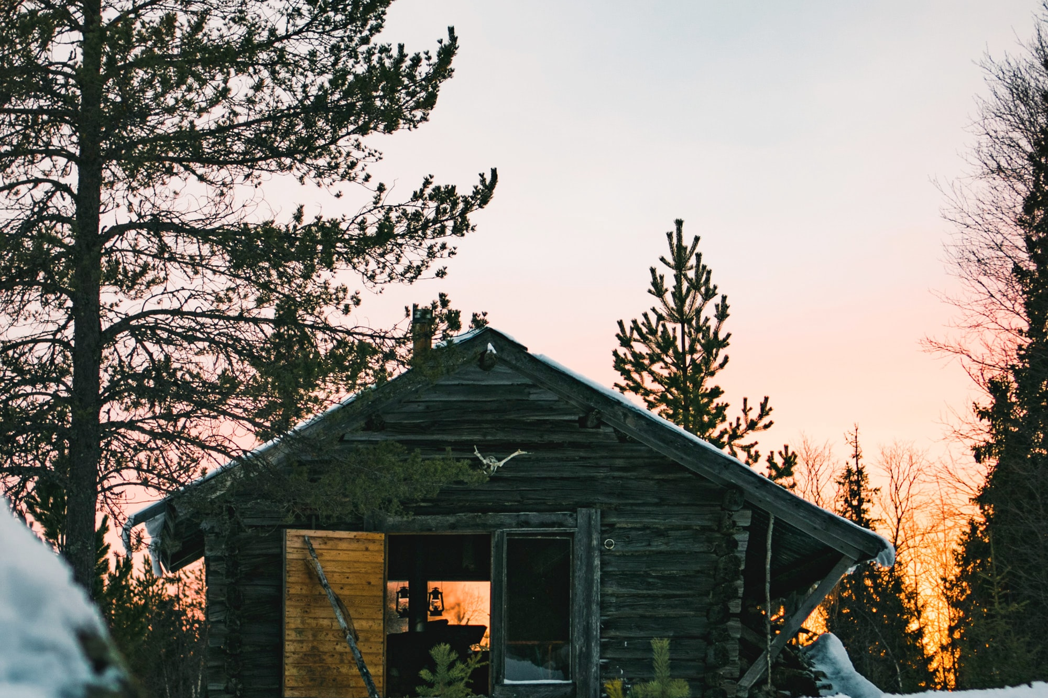
Hemfridszon
Bildförslag
Bildförslag
Inläggstext
Hemfridszonen är området närmast ett bostads- eller fritidshus. Det finns inga generella mått för hur stor hemfridszonen är men tänk på att inte hålla till för nära bebodda hus om du gör något som kan vara störande för de som bor där. Mer stök – längre avstånd! ✋
Länk till Naturvårdsverkets webbplats: http://www.naturvardsverket.se/Var-natur/Allemansratten/Det-har-galler/Hemfridszon/
Notes:
Mer information: http://www.naturvardsverket.se/Var-natur/Allemansratten/Det-har-galler/Hemfridszon/
Länk till emoji: https://emojipedia.org/raised-hand/

Slide 5
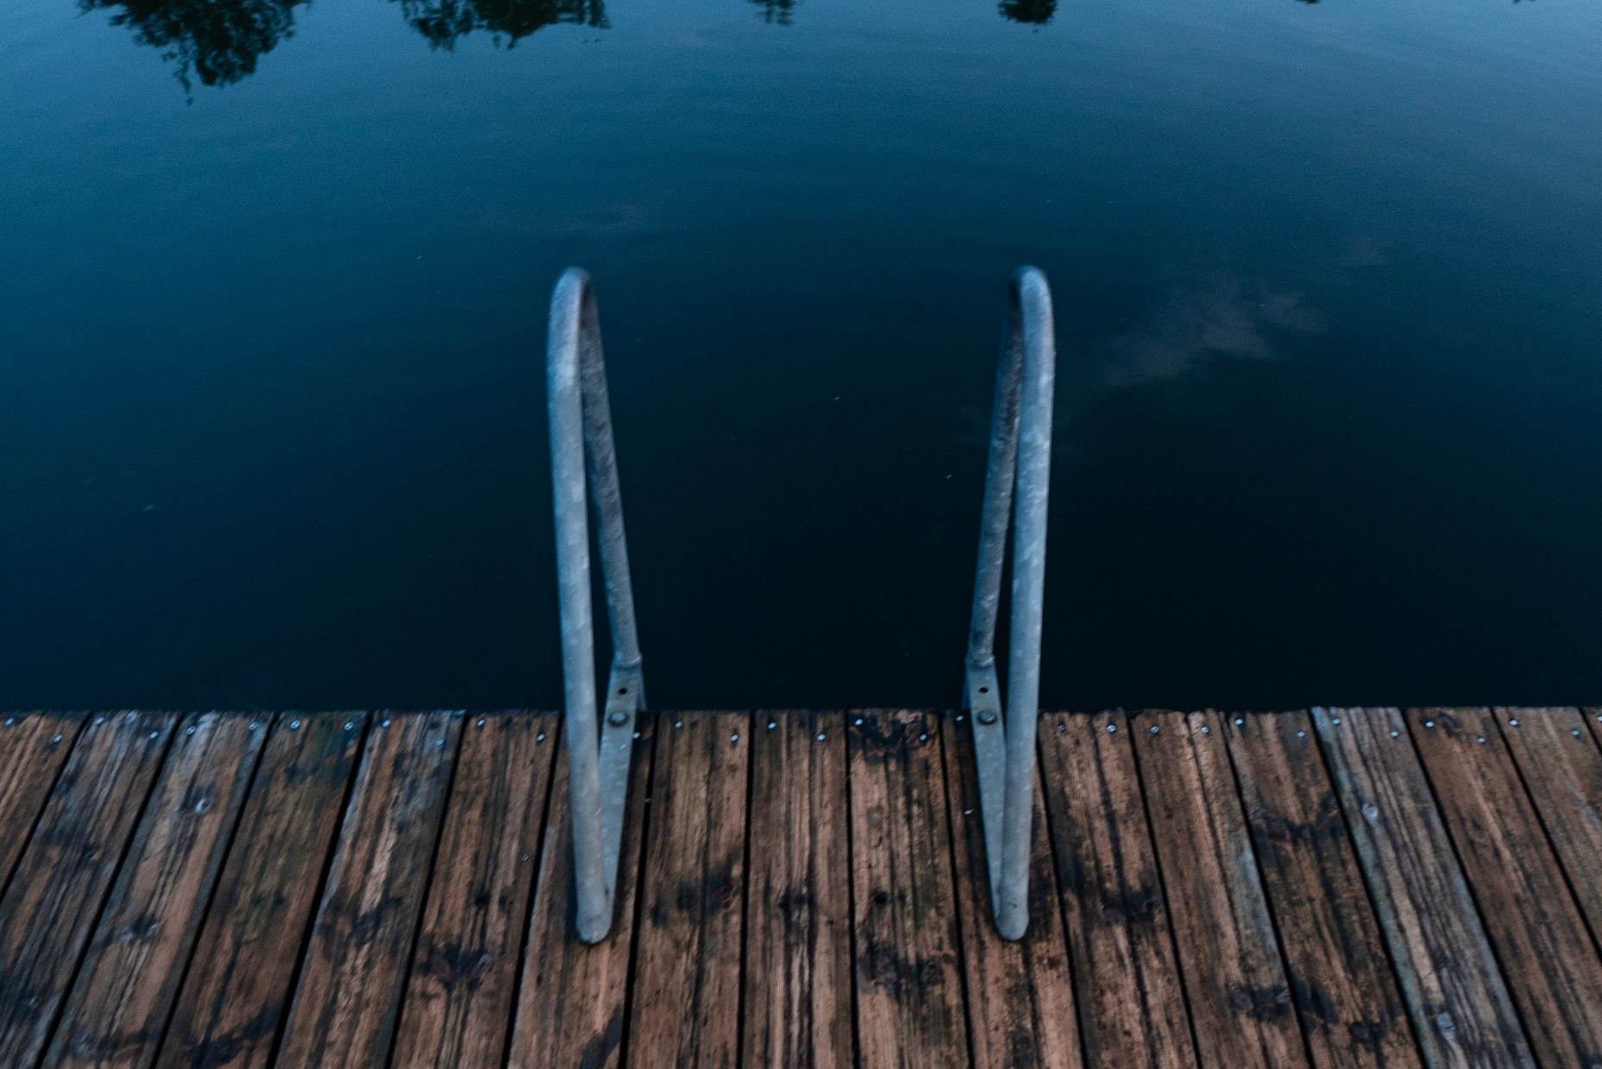
Bad, båt och is
Bildförslag
Inläggstext
Sugen på ett uppfriskande vinterbad? Tänk på att välja en brygga som inte är upptagen och inte finns vid någons tomt. Och stör inte de som bor i närheten när du hoppar i.
Länk till Naturvårdsverkets webbplats: http://www.naturvardsverket.se/Var-natur/Allemansratten/Det-har-galler/Bad-bat-och-is/
Förslag: Filmen ”Allemansrätten – hur funkar den vid vatten?”
Notes:
Mer information: http://www.naturvardsverket.se/Var-natur/Allemansratten/Det-har-galler/Bad-bat-och-is/

Slide 6
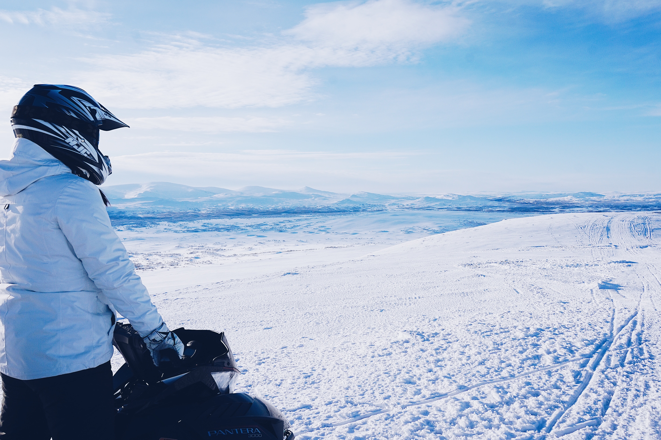
Snöskoter
Inläggstext
Att köra snöskoter ingår inte i allemansrätten. Därför är det inte självklart att du får köra på någon annans mark. Bäst är det att följa skoterlederna och alltid köra på mark med mycket snö. Och förstås inte störa eller förstöra.
Länk till Naturvårdsverkets webbplats:
http://www.naturvardsverket.se/Var-natur/Motortrafik-i-naturen/Snoskoter/
Bildförslag
Bildförslag
Notes:
Mer information: http://www.naturvardsverket.se/Var-natur/Motortrafik-i-naturen/Snoskoter/

Slide 7
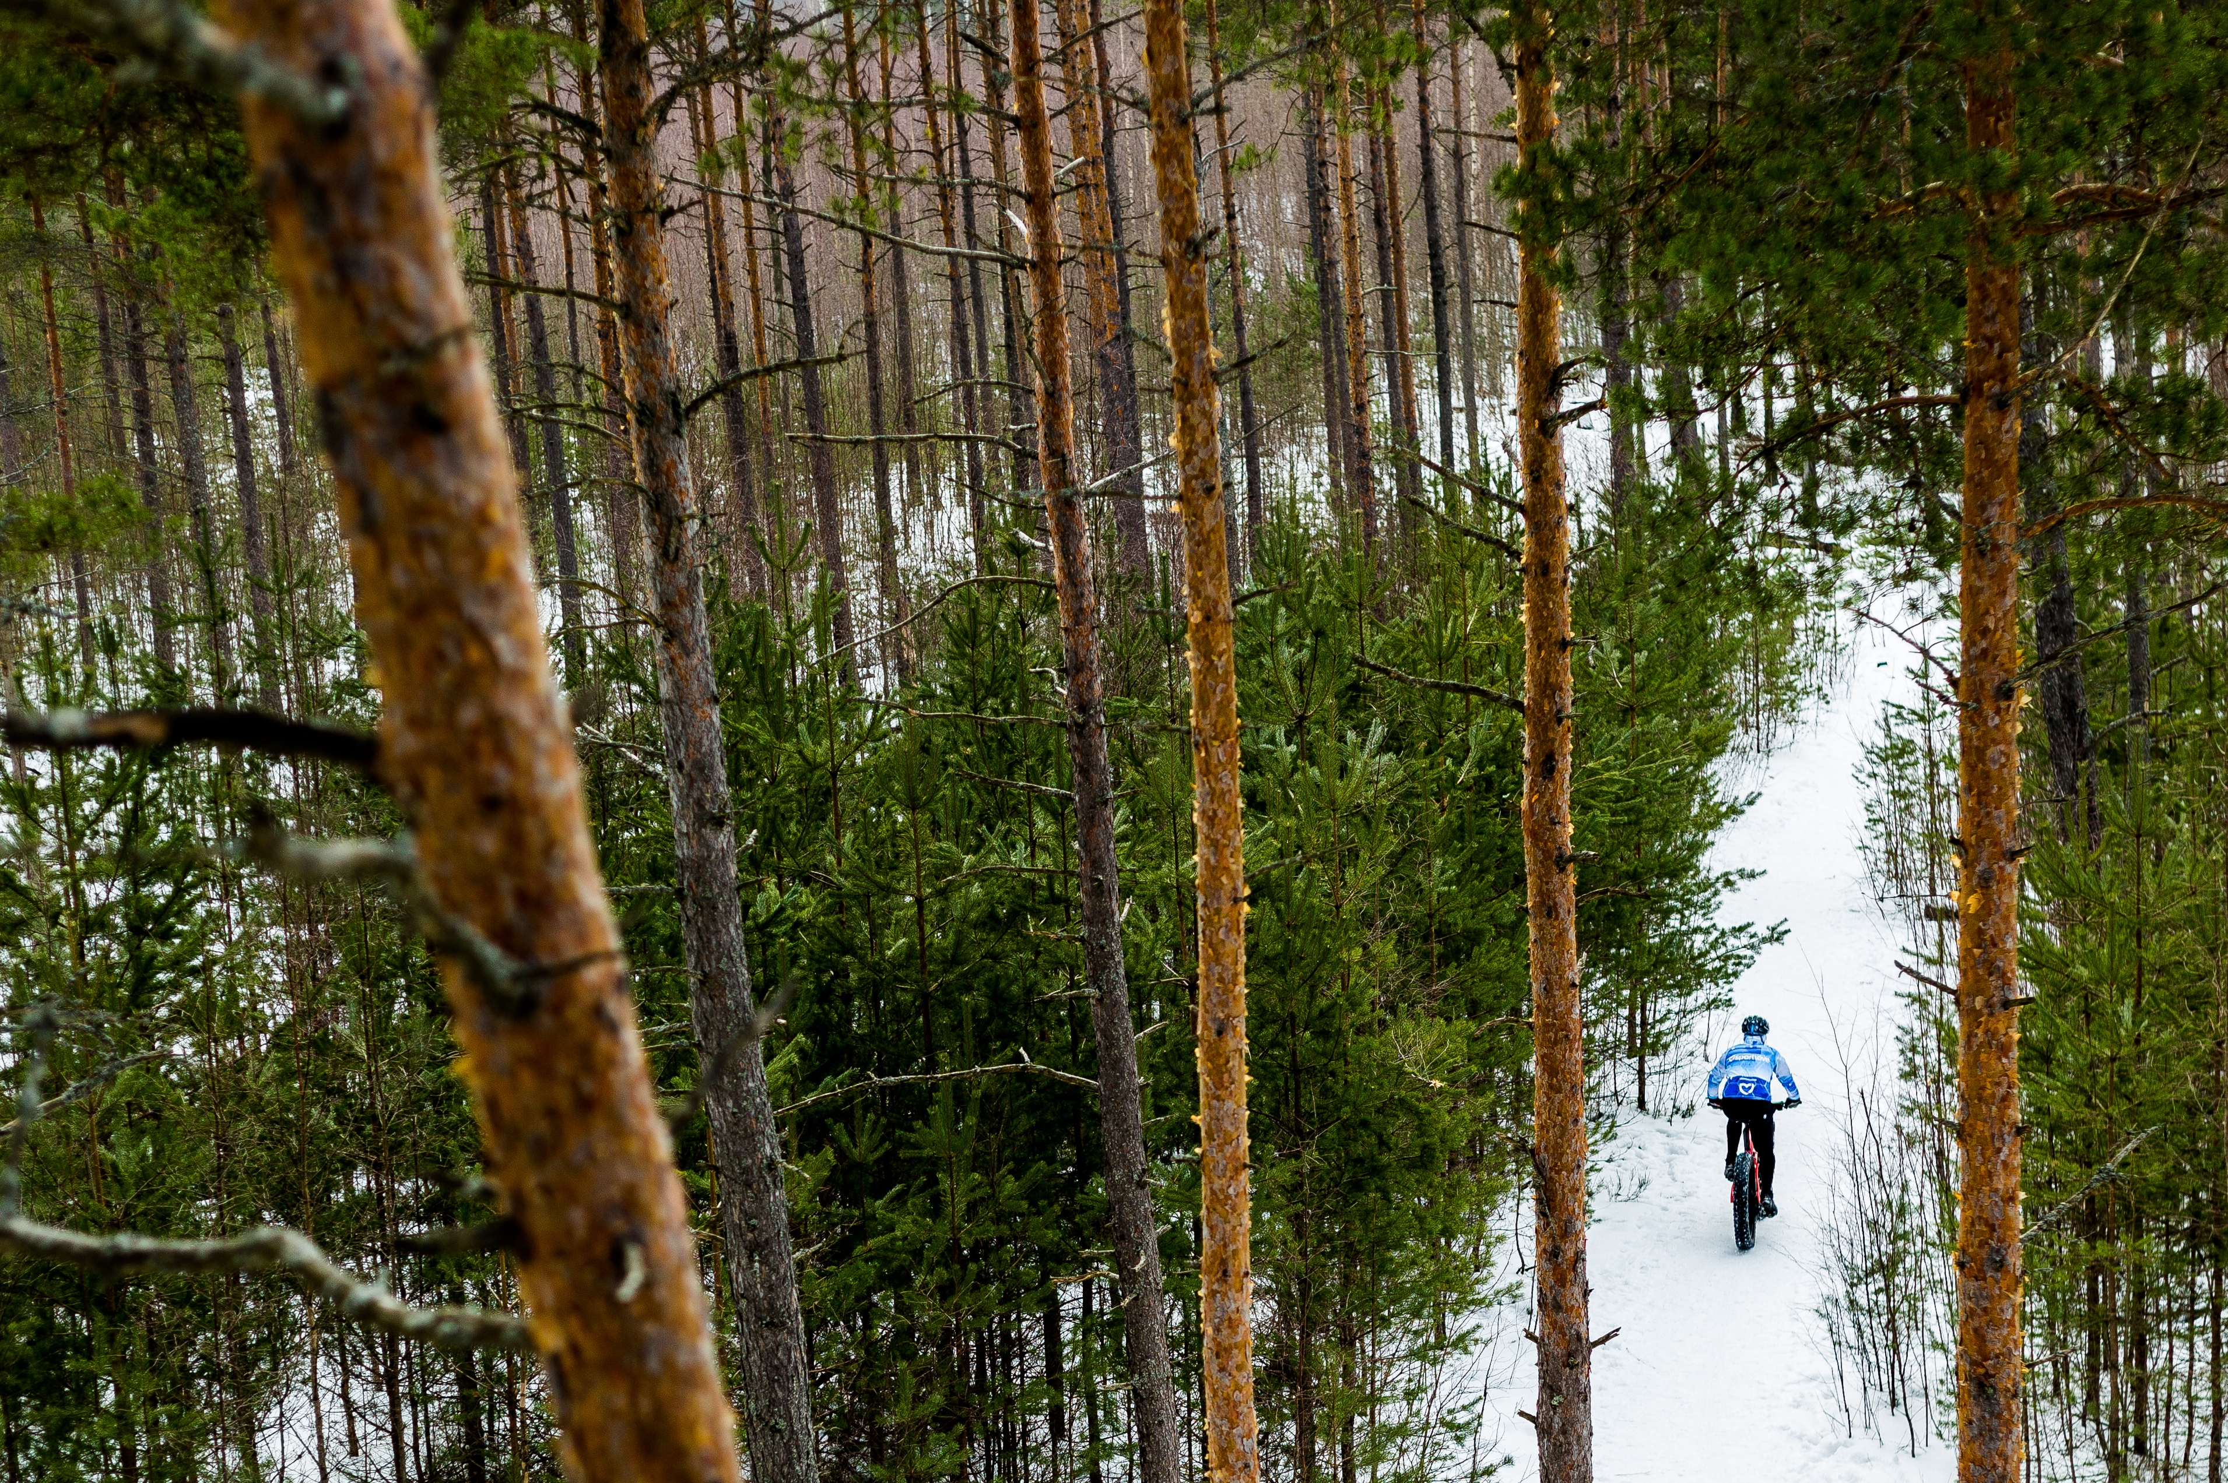
Cykling
Inläggstext
Enligt allemansrätten får du cykla i naturen men kom ihåg att hoja på ett sätt som inte skadar marken. Här är några tips till dig som trampar hoj i naturen.
🚴Cykla inte över någons tomt eller över skogsplantering med späda plantor som kan ta skada.
🚴Undvik att cykla på ställen där marken är blöt eller känslig, exempelvis berghällar med mossor och lavar och ängs- och kärrmarker.
🚴Allemansrätten gäller inte för elcykel.
Länk till Naturvårdsverkets webbplats: http://www.naturvardsverket.se/Var-natur/Allemansratten/Det-har-galler/Cykling/
Bildförslag
Bildförslag
Notes:
Mer information: http://www.naturvardsverket.se/Var-natur/Allemansratten/Det-har-galler/Cykling/
Länk till emoji för punktlista: https://emojipedia.org/woman-biking/
https://emojipedia.org/man-biking/
https://emojipedia.org/person-biking/

Slide 8
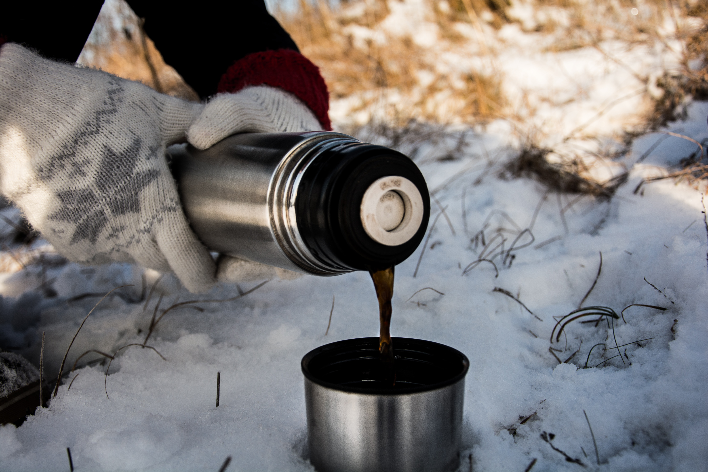
Tänker du besöka en raststuga?
Bildförslag
Inläggstext
Nu när många vill umgås utomhus så kan det vara fullt i raststugan där du tänkt pausa. Förbered dig redan innan du ger dig ut för att kunna rasta utomhus. Kaffet smakar ju ändå bäst utomhus. ☕
Länk till Naturvårdsverkets webbplats:
http://www.naturvardsverket.se/Var-natur/Ta-hand-om-varandra-och-naturen/
Bildförslag
Bildförslag
Notes:
Mer information: http://www.naturvardsverket.se/Var-natur/Ta-hand-om-varandra-och-naturen/
Länk till emoji: https://emojipedia.org/hot-beverage/

Slide 9
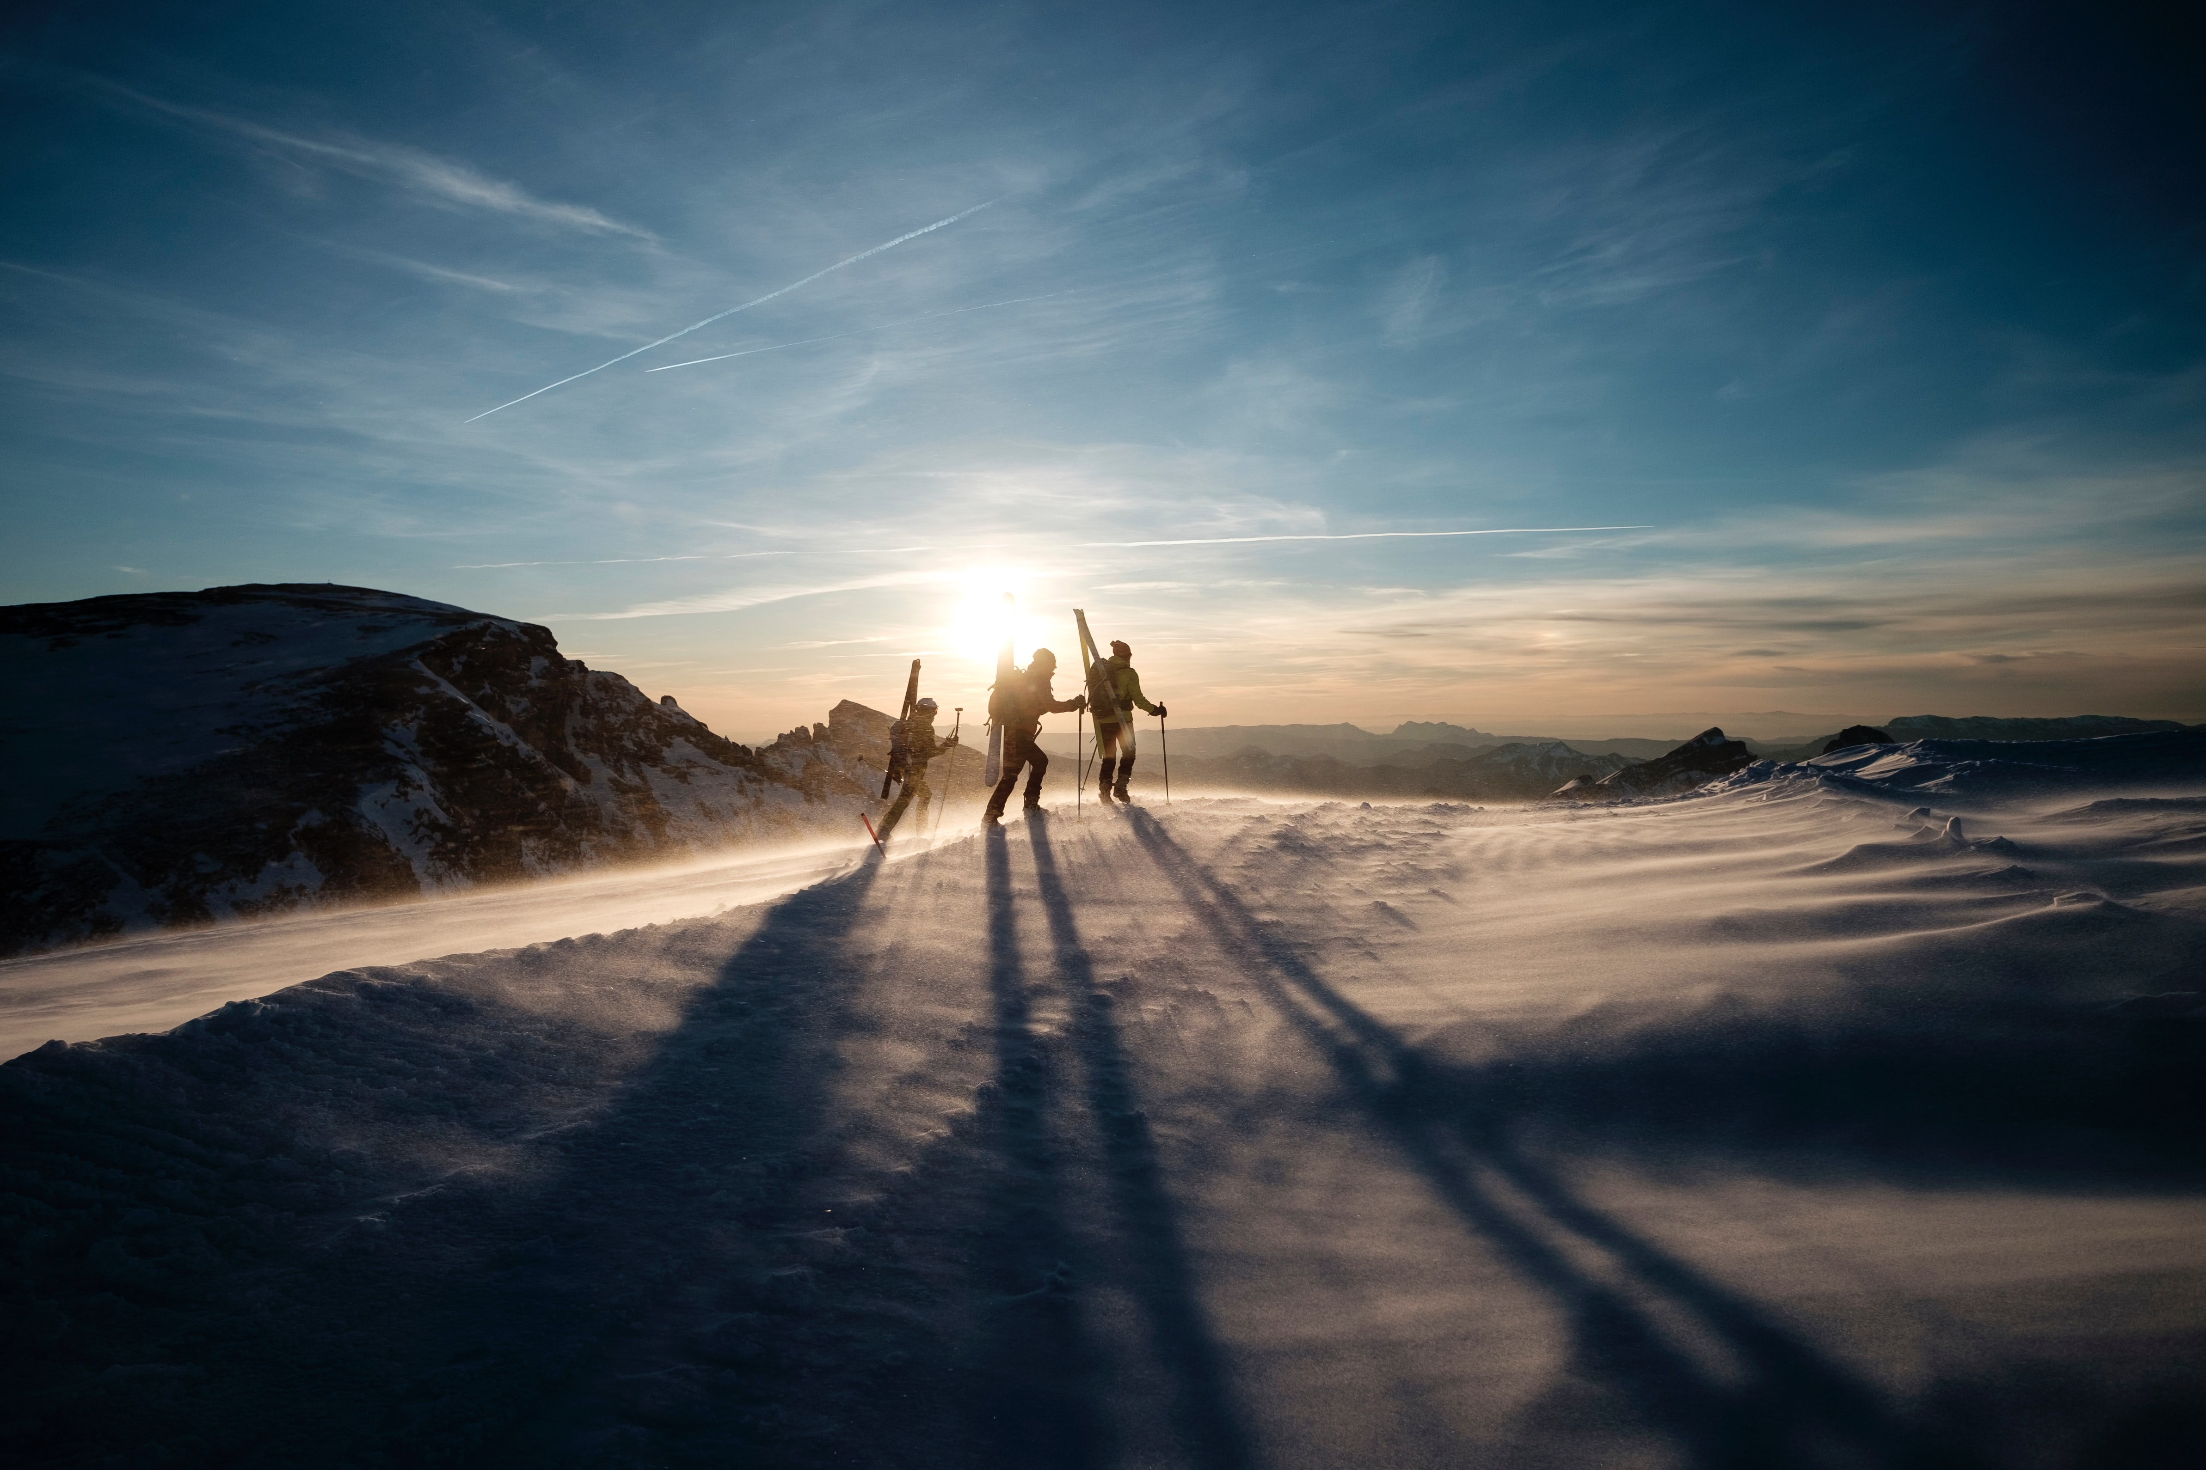
Allemansrätten i fjällen
Bildförslag
Inläggstext
Allemansrätten gäller också i fjällen. Att vara väl förberedd gör din fjällresa trevligare. Kom ihåg att alltid kolla vädret innan du ger dig ut på tur!
Länk till Naturvårdsverkets webbplats: http://www.naturvardsverket.se/Var-natur/Allemansratten/Det-har-galler/Pa-fjallet/
Förslag: Filmen ”Allemansrätten – hur funkar den på fjället?”
Notes:
Mer information: http://www.naturvardsverket.se/Var-natur/Allemansratten/Det-har-galler/Pa-fjallet/

Slide 10
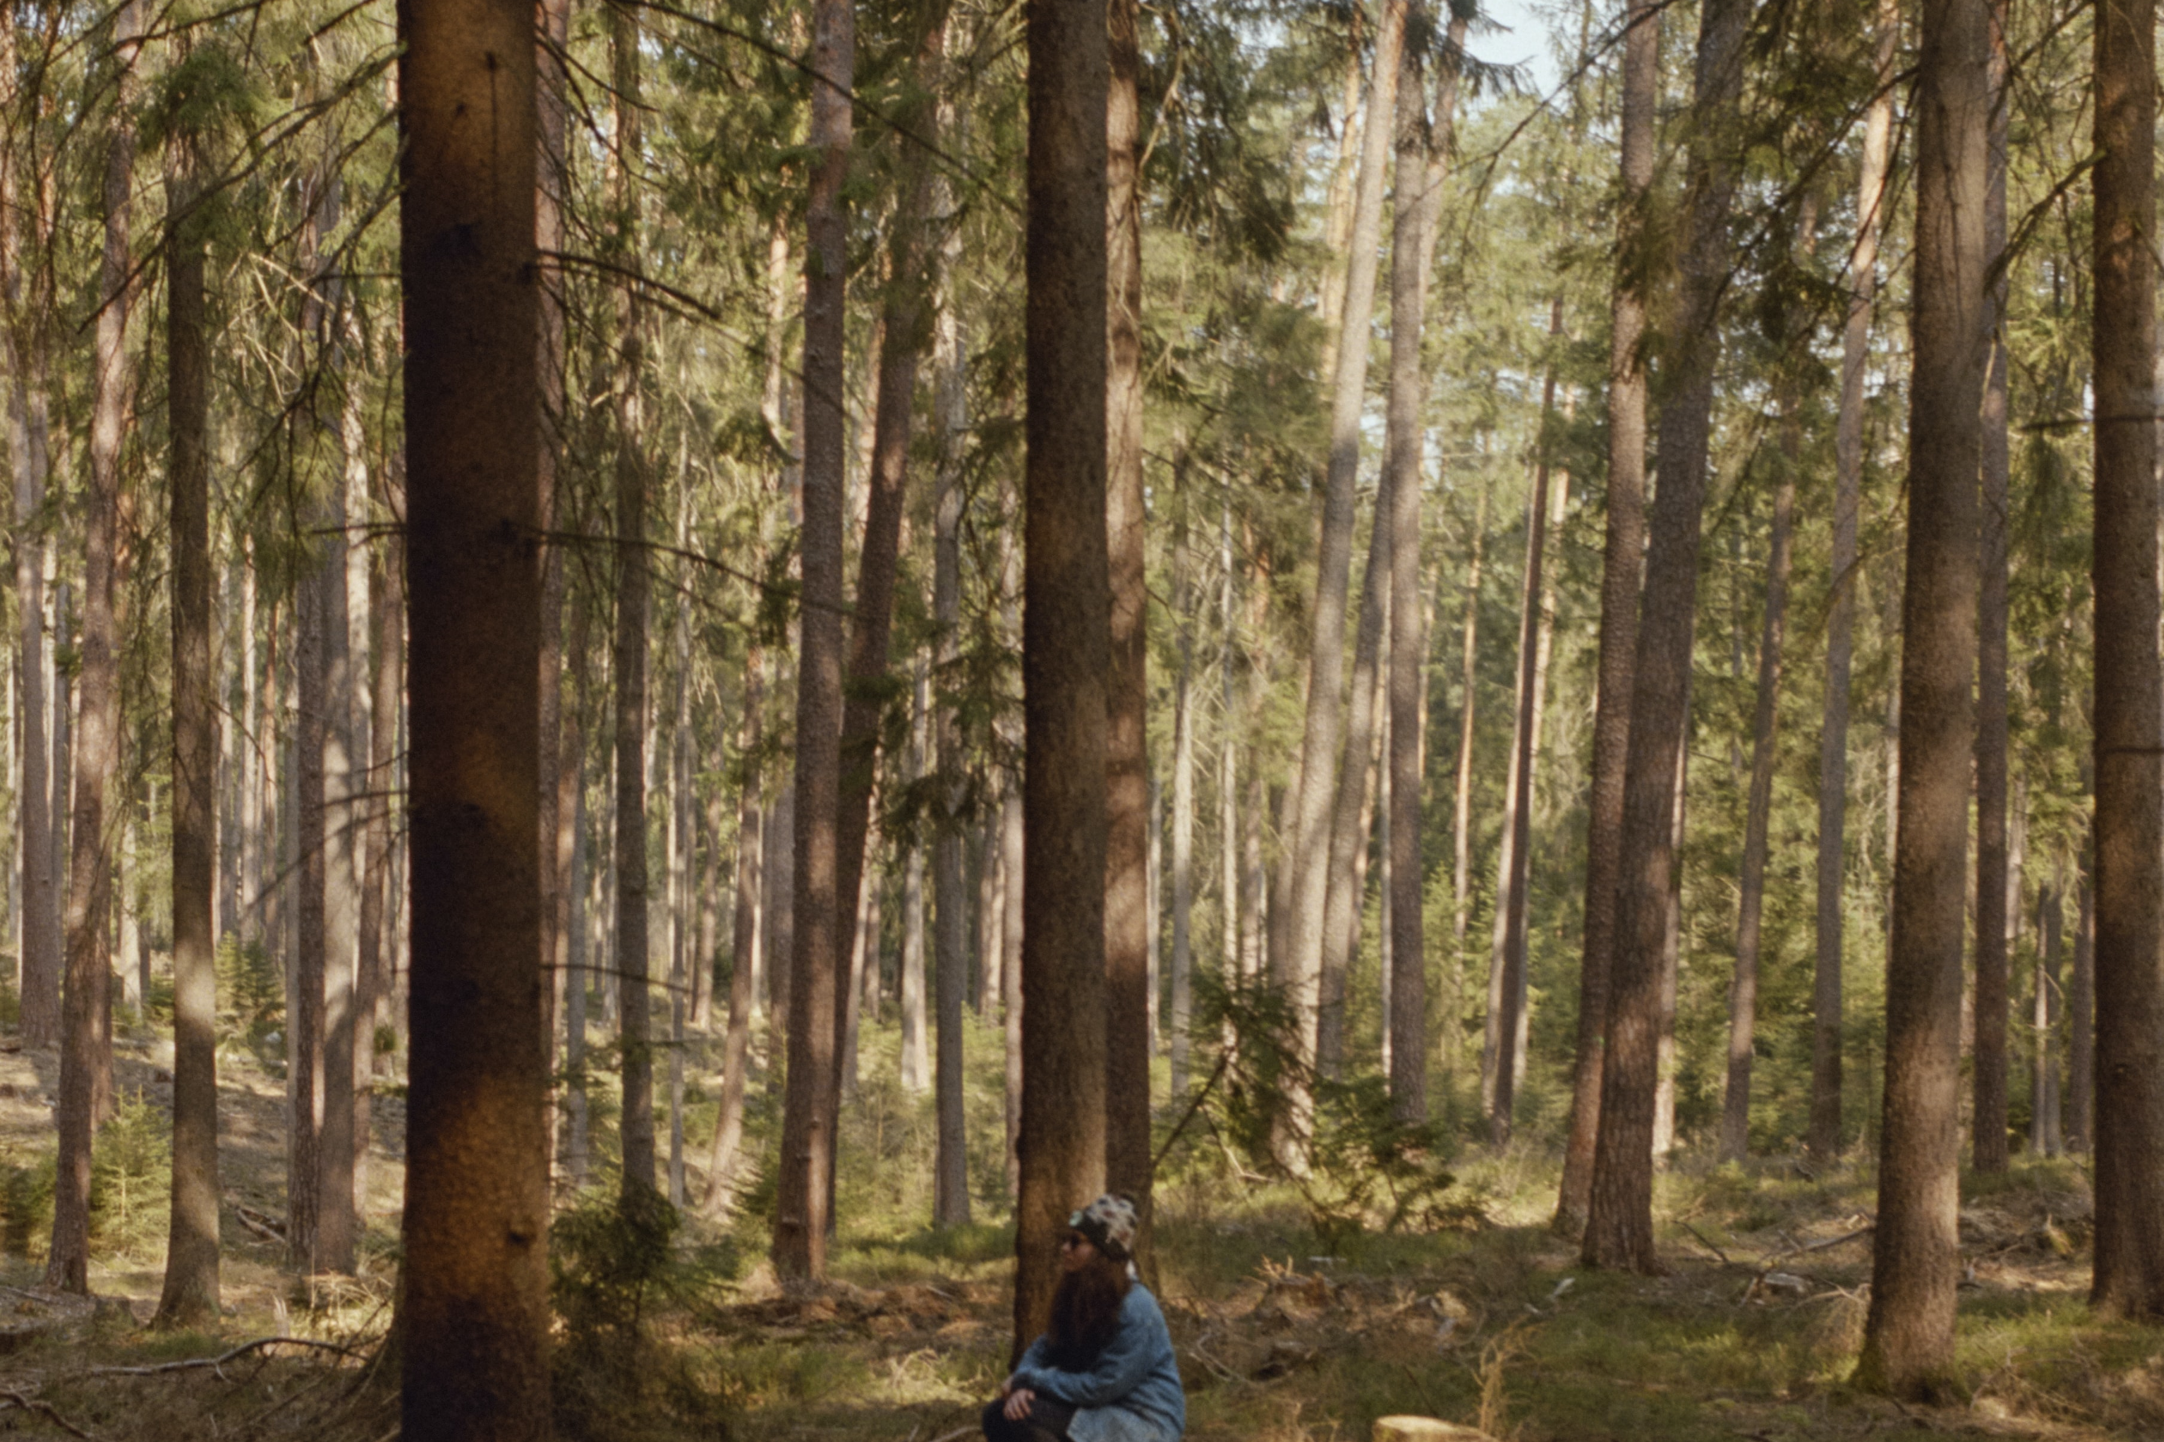
Dass
Inläggstext
Inget dass i sikte? Gör som grävlingen och gräv en grop. Papper och våtservetter slänger du i närmaste soptunna.
Länk till Naturvårdsverkets webbplats:
http://www.naturvardsverket.se/Var-natur/Allemansratten/Det-har-galler/
Bildförslag
Förslag: Filmen ”Allemansrätten – hur funkar den vid odlad mark och hagar?”
Notes:
Mer information: http://www.naturvardsverket.se/Var-natur/Allemansratten/Det-har-galler/

Slide 11
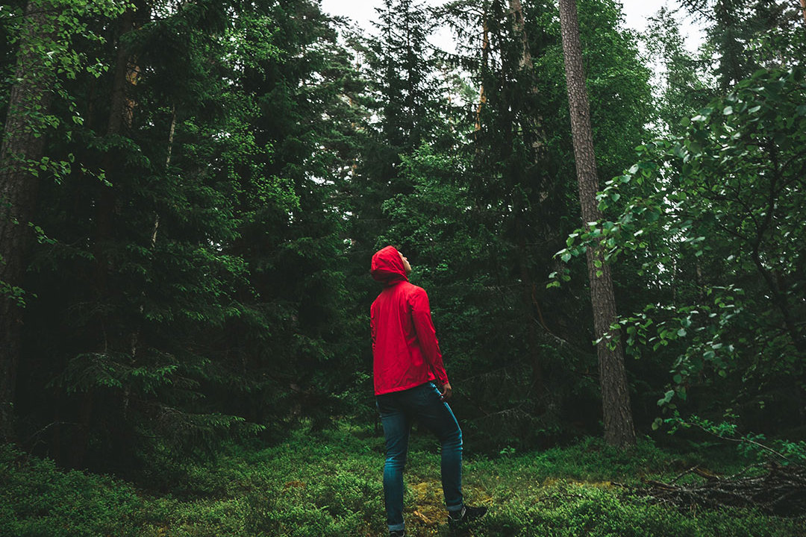
Ska du köra bil till ett naturområde?
Inläggstext
Mycket bilar på parkeringen? Det finns många fina platser i naturen. Passa på att upptäcka ett annat naturområde. Du hittar tips på ställen nära dig via din länsstyrelse.
Länk till Naturvårdsverkets webbplats:
http://www.naturvardsverket.se/Var-natur/Ta-hand-om-varandra-och-naturen/Hitta-besoksmal/
Bildförslag
Notes:
Mer information: http://www.naturvardsverket.se/Var-natur/Ta-hand-om-varandra-och-naturen/Hitta-besoksmal/

Slide 12
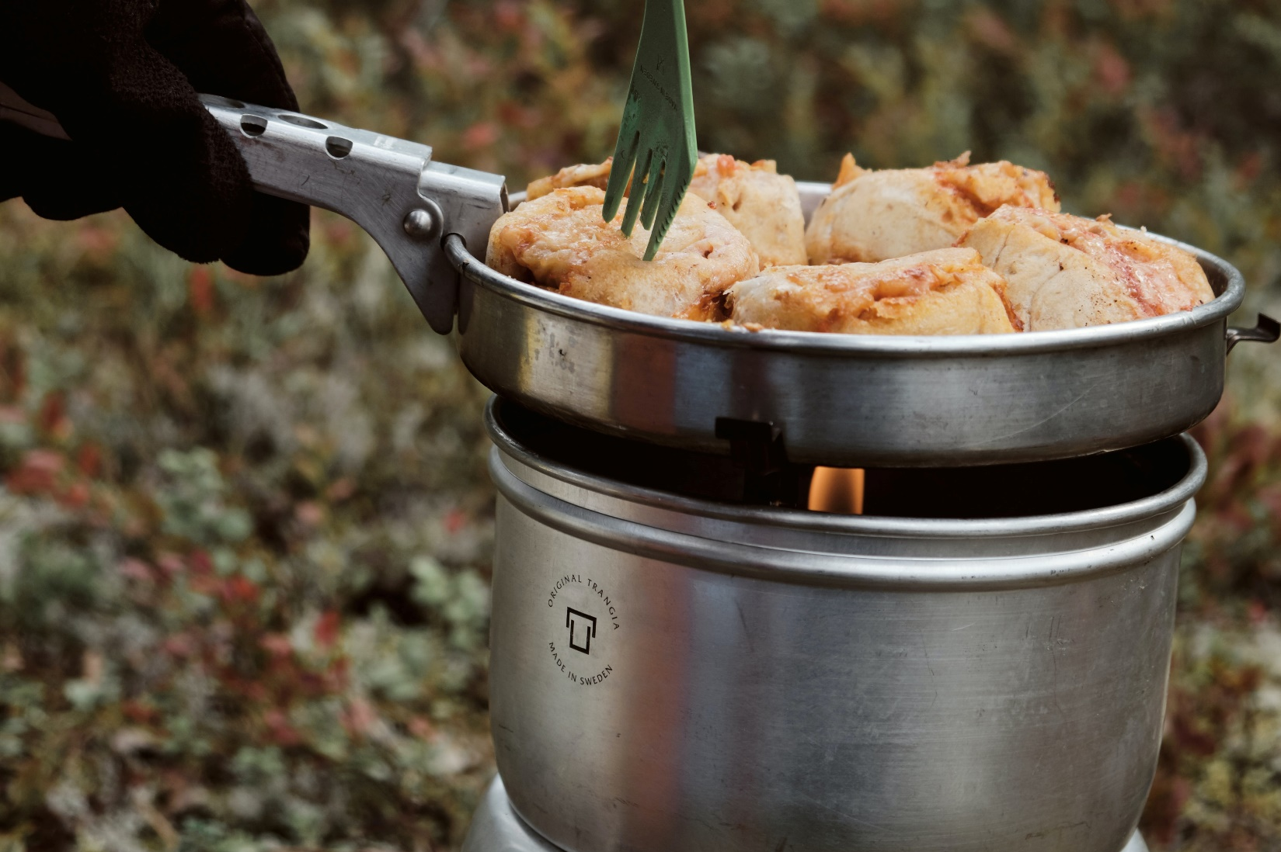
Trångt vid eldstaden
Inläggstext
Trångt vid rastplatsen? Med ett eget stormkök slipper du trängas om det är många andra vid eldstaden där du tänkt rasta.
Länk till Naturvårdsverkets webbplats:
http://www.naturvardsverket.se/Var-natur/Allemansratten/Det-har-galler/
Bildförslag
Notes:
Mer information: http://www.naturvardsverket.se/Var-natur/Allemansratten/Det-har-galler/

Slide 13
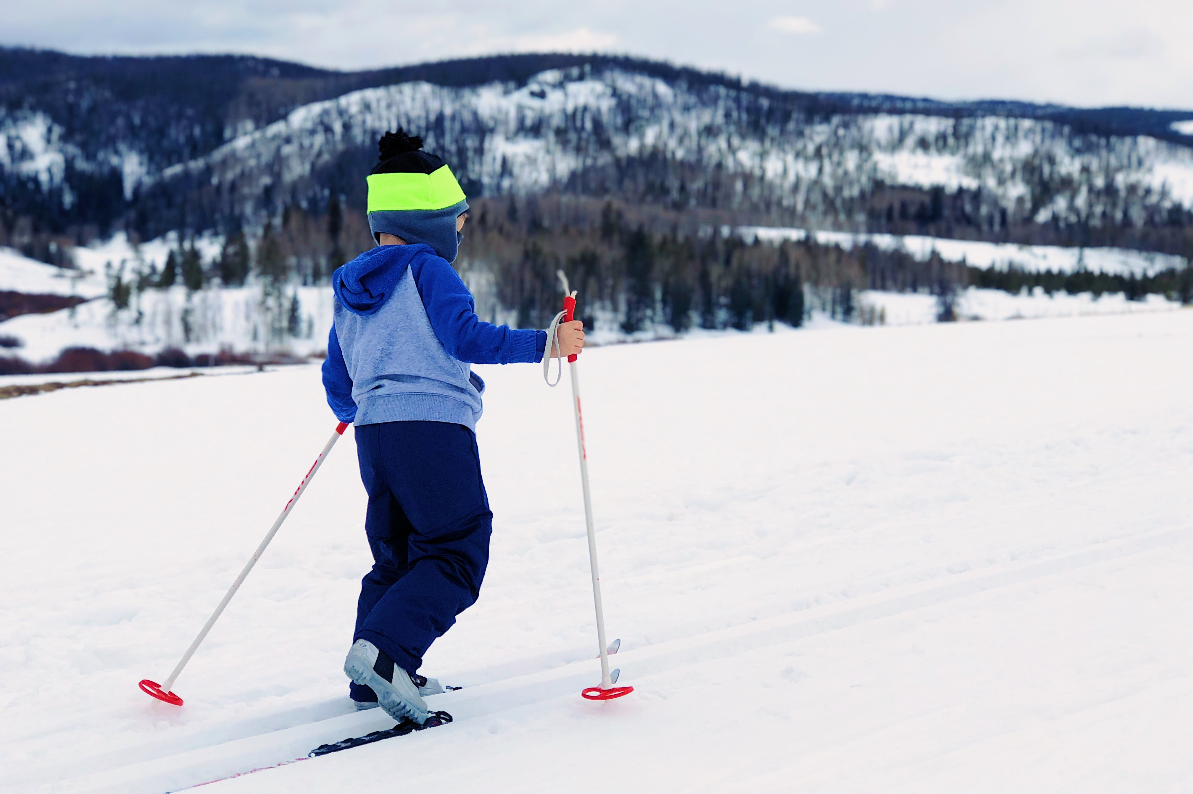
Om vandringsleden blivit ett skidspår
Bildförslag
Inläggstext
Har promenadstråket eller vandringsleden plötsligt blivit ett skidspår? Visa hänsyn och gå inte i skidspåren.
Länk till Naturvårdsverkets webbplats:
http://www.naturvardsverket.se/Var-natur/Allemansratten/Det-har-galler/
Bildförslag
Notes:
Mer information: http://www.naturvardsverket.se/Var-natur/Allemansratten/Det-har-galler/

Slide 14
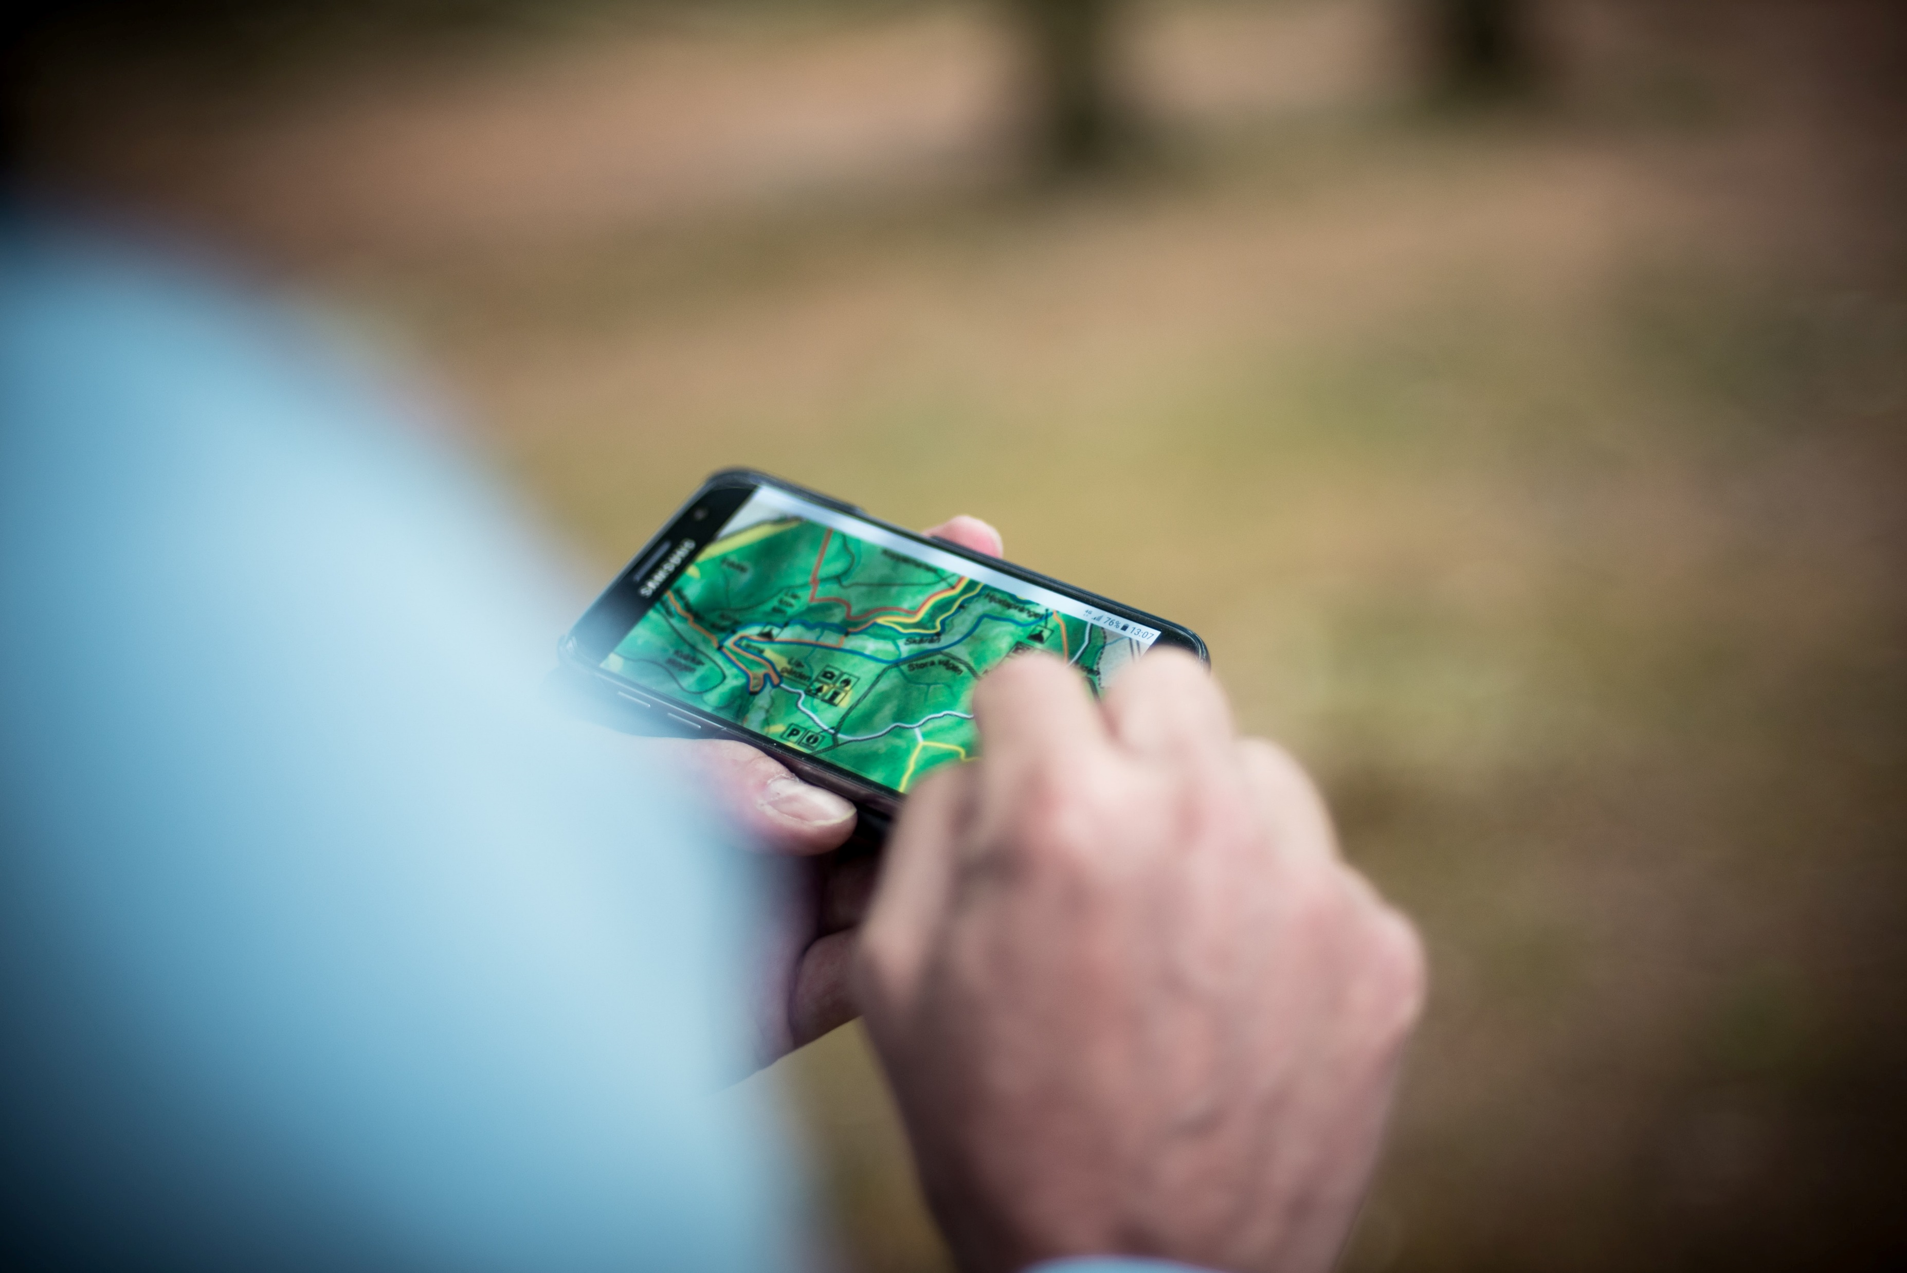
Har ditt favoritområde blivit poppis
Inläggstext
Har ditt bästa naturområde plötsligt också blivit alla andras favorit? Naturen är full av fina platser så passa på att upptäcka dem. Din länsstyrelse har tips på naturområden nära dig.
Länk till Naturvårdsverkets webbplats:
http://www.naturvardsverket.se/Var-natur/Ta-hand-om-varandra-och-naturen/Hitta-besoksmal/
Bildförslag
Notes:
Mer information: http://www.naturvardsverket.se/Var-natur/Ta-hand-om-varandra-och-naturen/Hitta-besoksmal/

